Slide 1


ОТЧЕТ
о результатах опросов педагогических работников профессиональной организации об удовлетворенности условиями и организацией образовательной деятельности в рамках реализации образовательных программ среднего профессионального образования
2024-2025 г.

Slide 2

Образовательная программа
специальность
Экономика и бухгалтерский учет

Slide 3
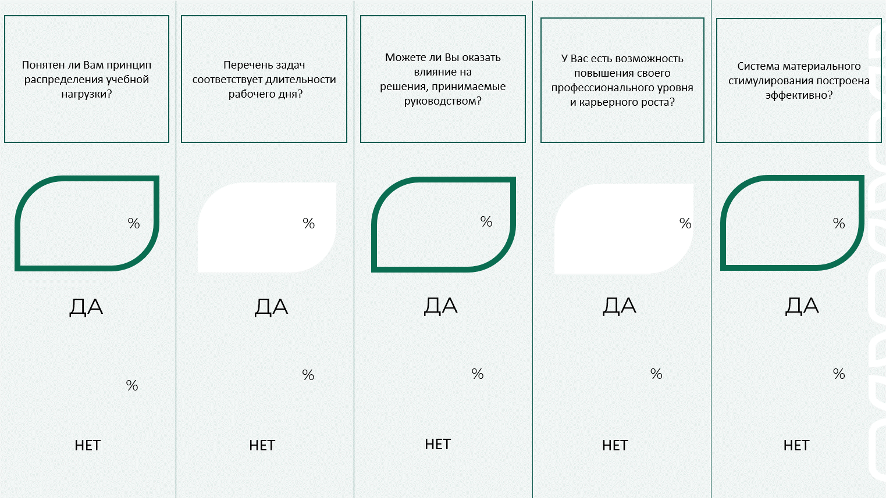
80
85
85
90
85
20
15
15
10
15

Slide 4
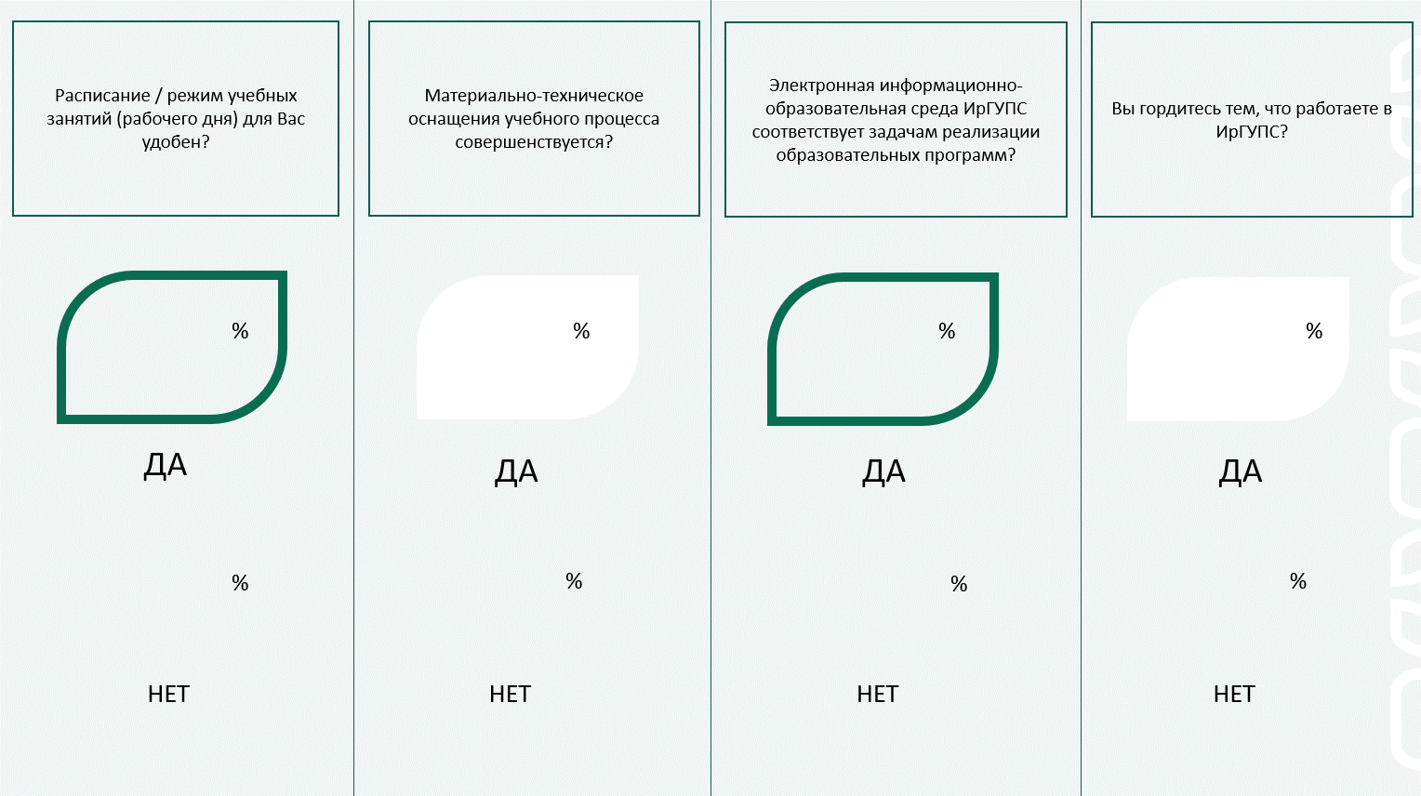
95
95
90
100
5
5
10
0

